Slide 1
Learning Progress
Donna Chen on 05/19/2025
MFO/PT/PT1

Slide 2
Overview
W2521 Learning Progress
ASECL line tour on 4/17 [MT6198]
Design rule: MT6198 Die floorplan, Mask, Drawing
Flip Chip : SPC, GDP vs. Poligrind, FCB X-ray AI Implement
WLCSP MAM flow [MT6363T]
MediaTek x Rosetta Stone 2025 Global Language Learning Program
TOEIC exam result

Slide 3
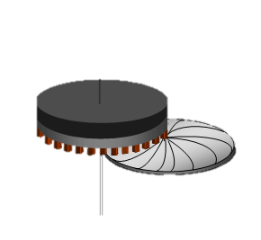
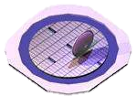
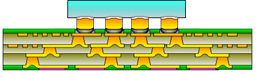

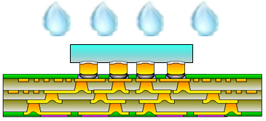
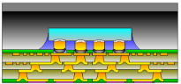
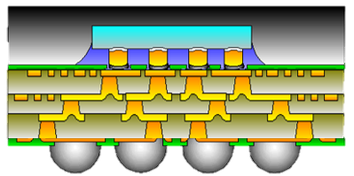
Control Method
ASECL Flip Chip Assembly
OLP/EPC (OLP : Off-Line Programming / EPC : Equipment Parameter Check)
SPC (SPC : Statistic Process Control)
TAMS (TAMS : Temperature Automatic Monitoring)
Front end process
Back end process
Wafer Grinding
Mold Pre Bake
Wafer Mount
Stage time <6hr
Mold Plasma
Laser grooving
Stage time <48hr
Molding
Wafer Saw
Flip Chip Bond
PMC
Flip Chip Bond Reflow
Laser Marking
Stage time <6hr
Flip Chip Flux clean
Solder Ball Mount
Stage time <48hr
Solder Ball Mount Reflow
F/E QA Gate
Flux Cleaning
Singulation saw
Open/Short
Optical Inspection
FVI /QA Gate /Packing
Notes:
I saw the ASE FC process flow and Corresponding control plan of each process step.
第一個製程是研磨。這個製程有三種控制方法。
如何控制研磨厚度?機台有定期保養嗎? 定期保養怎麼做的SOP
SPC程序書 or 作業指導書
SPC: 客戶會在乎Control limit (此為天條)-->依照此份客戶提供的規格→出貨前COA report (出貨前對產品的側向):
COA (出貨前對產品的側向):客戶會有測試規格(Spec Limit) 有些產品特徵是測試就不能用(如洋芋片)

Slide 4
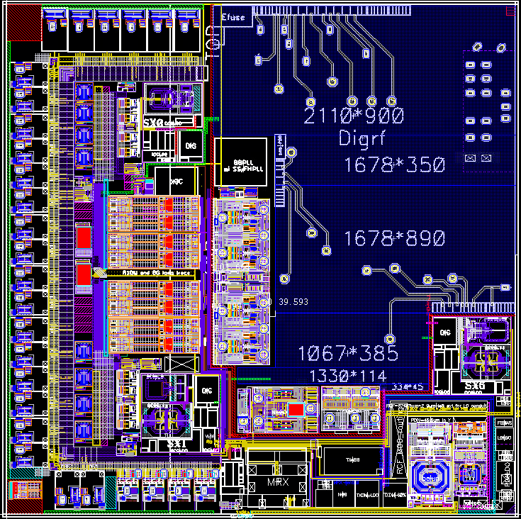
Design rule- Kepler TOP die floorplan
Die size : 3528um x 3528um = 12.45mm^2 (after shrink)
TOP floorplan
SX placement
MRX placement in the middle of RX & TX
RX LB de-sense mitigation proposal
TOP critical signal
TOP channel between RXIF and DigRF
DigRF (MainDM) & SubDM long channel
MFU
設計理念: 彼此之間不能互相干擾，所以RX會放同一邊
Receiver / Low Band
連接處理器和其他設備接口
RX LB
3528 um
BPI/MIPI_A
SerDes
與大的CPU主要傳輸處
MIPI_A
中高頻
RX HMB
3528 um
MIPI_S
Die area | Kepler | Kepler_L | Q435 | Q128
X * Y (um) | 4242.6 x 4371.3 | 3528 x 3528 | 4428 x 3595 | 2678 x 2773
Size (mm^2) | 18.54 | 12.45 | 15.92 | 7.43
TX CB
RX HMB
RX CB
MRX
TX LMHB
更高頻
Transmitter / 低中高頻結合
Notes:
RX: Receiver接收
TX: Transmitter傳送
LB :低頻（Low Band）。850-900 MHz
HMB: 中高頻（High Middle Band），1800-2000的頻率範圍單位是兆赫（MHz）
CB:更高頻（Critical Band或High Band）。3.多~7G的頻率範圍單位是吉赫（GHz）
LMHB: 以上三個結合
設計理念: 彼此之間不能互相干擾，所以RX會放同一邊
They cannot interfere with each other, so RX will be placed on the same side.
（floorplan）的概念，包括其在定义芯片尺寸、模块位置、电源地预布线等方面的作用
BPI/MIPI_A:
BPI (Broadband Processor Interface): 這是一種接口，用於連接處理器和其他設備，支持高速數據傳輸。主要控制訊號可能涉及數據的啟動、停止、方向控制等。
MIPI_A (Mobile Industry Processor Interface): MIPI是一系列接口標準，通常用於移動設備中。MIPI_A可能指的是MIPI協議中的某個特定版本或應用。
MIPI_A可能涉及特定的應用場景或技術規範，例如顯示接口、相機接口等。
MIPI_S可能涉及不同的應用場景或技術規範，例如串行通信接口、感測器接口等。
SerDes: RFIC是小顆AP, 要跟大顆CPU傳輸時,需要一個接口(如USB/相機),這個就是通訊功能的Die

Slide 5
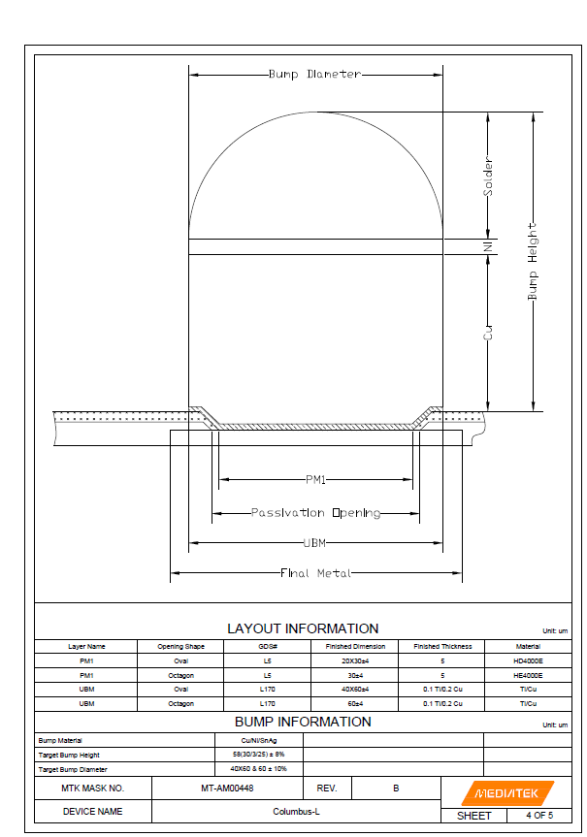
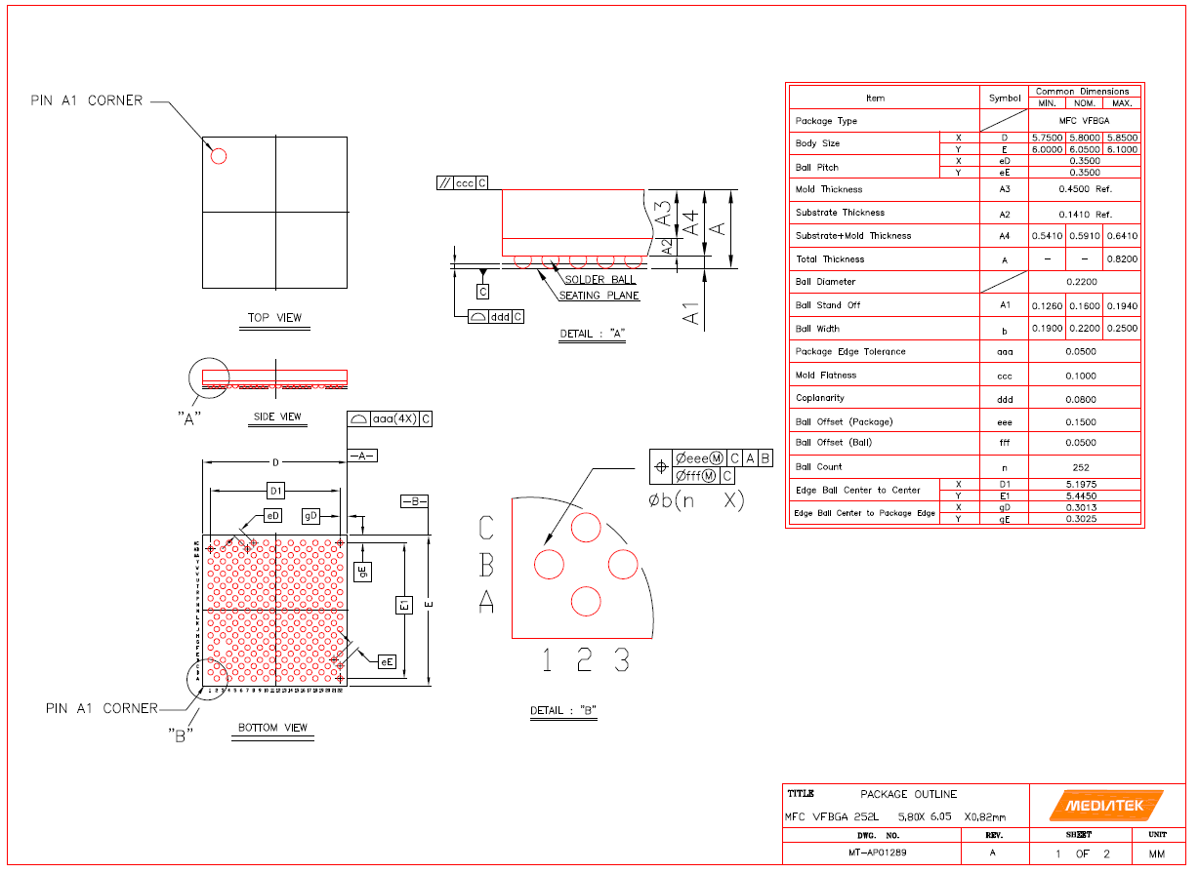
Design rule- Mask, Drawing
Notes:
Proview2.0 > Package Docs > MASK & SAT POD
"Ball diameter"（球徑）是指球狀焊點的直徑。在半導體封裝技術中，特別是像BGA（Ball Grid Array）這類封裝技術中，球徑是指用於連接封裝基板和印刷電路板（PCB）的焊球的直徑。
"Ball offset"（球偏移）是指焊球在封裝基板上的位置偏移量。
"Ball count"（焊球數量）是指在BGA（Ball Grid Array）或類似封裝技術中，封裝基板上焊球的總數。焊球數量是封裝設計中的一個重要參數，因為它直接影響到封裝的I/O（輸入/輸出）能力、電氣性能和機械強度。
"Edge ball center to package edge"（焊球中心到封裝邊緣的距離）是指在半導體封裝中，最外側焊球的中心點到封裝基板邊緣的距離。

Slide 6
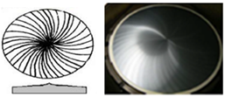
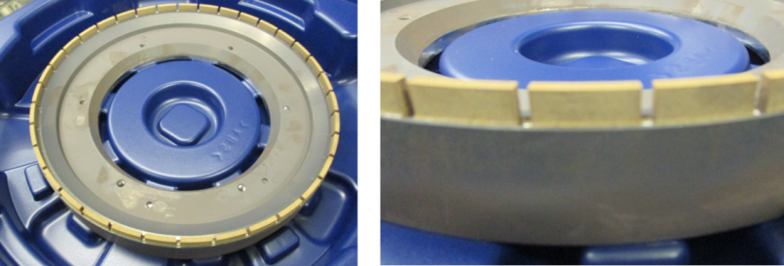
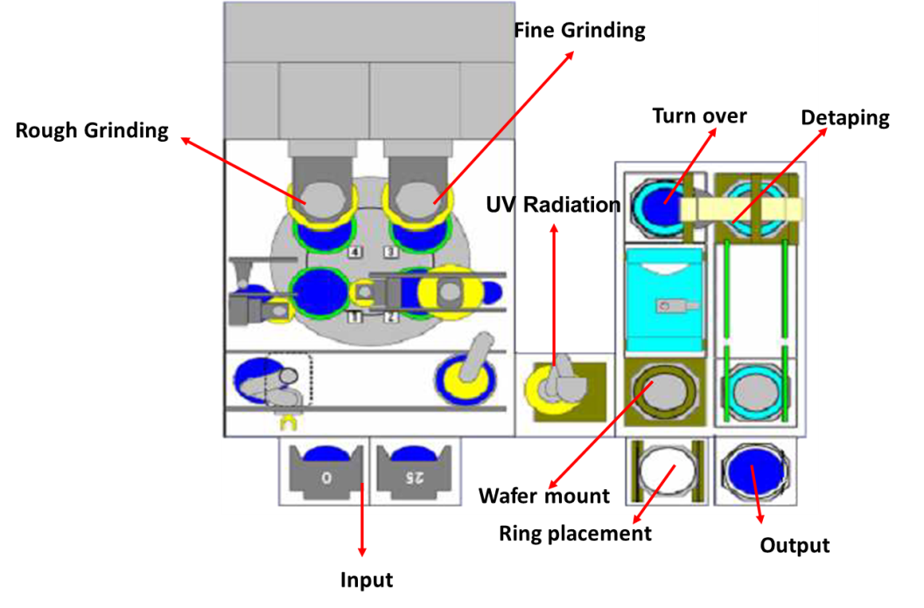
Wafer Backside Grinding
Purpose :
Original wafer thickness is 29/31 mils, the thickness of the wafer were reduced by grinding.
Grinding thickness will dependent on package design.
Machine type :
Accretech, DISCO and Okamoto series.
Check items :
Wafer thickness check (* SPC)
Wafer roughness check (* SPC)
Visual inspection
Material/ Tooling: Grind Wheel
Taping
Grinding
Mount
De-Taping
Taping (Grinding tape)
Thickness becomes thinner
Wafer Backside
1
1
2
6
7
3
8
9
2
4
5
Thickness
Roughness
Notes:
This slide covers a lot of knowledge.
First step is taping, and then thickness, the wafer will become thinner.
QA: How they control thickness accuracy and roughness.
Ans: It is controlled using SPC.

Slide 7
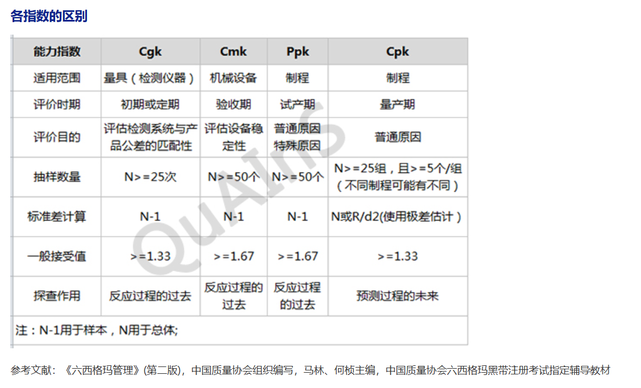

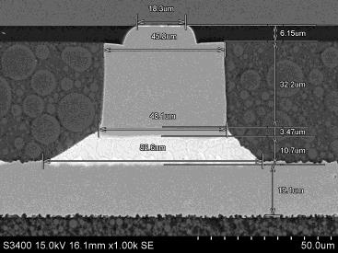

For further digging into SPC
Control Method
OLP/EPC (OLP : Off-Line Programming / EPC : Equipment Parameter Check)
SPC (SPC : Statistic Process Control)
TAMS (TAMS : Temperature Automatic Monitoring)
Collect data perform statistical analysis identify abnormalities implement corrective measures
How does ASECL implement MSA and SPC?
MSA: GRR (precision) and Calibration (accuracy)
SPC: Control chart and Process capability (Cp and Cpk)
What is the sampling frequency and sample size? (Control plan)
What action ASECL will take when abnormality be detected?
Containment action: OCAP
Preventive action: Eliminate the causes of possible issues
Corrective action: Apply actions of identified root causes
MSA : Measurement Systems Analysis
SPC : Statistical Process Control
GRR: Gagu Repeatability & Reproducibility
Cpk: Capability of Precision Accuracy
OCAP: Out of Control Action Plan
Notes:
* MSA ( 量測系統分析（measurement systems analysis）簡稱MSA，MSA is to ensure the accuracy(準確性) and Precision(精確性) of measurement
＊SPC（統計製程管制Statistical Process Control）
* Cpk: 製程能力指標（Process Capability）
六個西格瑪是指生產的產品中，有99.99966%的產品是沒有品質問題的（每一百萬中有3.4個有缺陷）。
GGR: Gagu(量測器具) R&R: repectability重複性 & reproducability再線性
cpk强调的是过程能力满足要求的程度，通俗的来说，cpk背后的含义是合格率。
而cpm强调的是输出均值偏离目标值造成的质量损失。
Cpk (Capability of Precision Accuracy) (制程能力指標):利用平均數Mean跟標準差Standard deviation.的統計分析去確認製程能力指標
當Cp=2, cpk=1.5 同時成立情況下,每一百萬中有3.4個有缺陷(3.4ppm)
What are the Cpk or Cpm (capability)>1.33 /
USL: Upper Spec Limit规格上限
LSL：Lower Spec Limit规格下限

Slide 8
P1:
This is my todays overview.
First one is…
SPC是統計手法
做蛋糕會有一個規格, 為了避免成品才發現中間有壞掉
所以每一道都有一個卡控機制,並符合客戶標準
會有"品質特徵",確保奶油是否均勻, 厚度是否符合標準
品質特徵會由工廠定義,這屬於in process control不會是客戶提供
SPC程序書 or 作業指導書
以及跟他們要Control plan (要測什麼測向)
MES
COA or COC report (出貨前對產品的側向):客戶會有測試規格(Spec Limit)
有些產品特徵是測試就不能用(如洋芋片)
廣義SPC: 客戶會在乎Control limit (此為天條)-->依照此份規格→出貨前COA report (出貨前對產品的側向):
例如厚度,粗細就是一個品質特徵,但如何定義,則是工廠工程師才會知道
這個製成做完, 會做這兩項SPC檢測,假設一個抽5筆,會有10筆(成本考量/Vender吸收)
日月光多少片側一片? 是測完就不能用了嗎? 可實行姓也會考量
透過這10筆樣本,會被拋到系統裡面(筆記本會有10筆資料)
當發現control limit超過標準, 這時候人會去把機台暫停,但不可能真的靠人,會靠機台
研磨機台不太可能同時有量測機台(功能只有量測作用,抽樣),OP會去操作量測機台,機台測試完,
結果會拋出來(傳統是OP key到data server,專門儲存這些data的地方)
若機台有外掛程式&工廠有MES, 當資料超過規格,
1. MES會啟動暫停機制 把產品hold住.
2. 會回饋那台機台先暫停, 但要如何處置(有些是測到三批暫停,有些一批就暫停) or 工程師要去解hold lot.
3.有些測向測完會暫停, 機台不可能一直繼續繼續做,必須串聯MES/SPC立即暫停.
4. 若人去卡控, 時間會超過非常久, 不太可能靠人為
如果沒有偷懶或省成本,通常一盒25片會測幾片? 或幾盒 或多久 測一次?
SPC:會算control limit(類似規格, 但不是spec,有點怪怪的, 但還沒fail)
limit怎麼來的?就是知道你平常大概85分,但今天怎麼考65分,雖然還沒超過spec,
但還是會停機機制,屬於異常處理(abnormal),但這部分不會通知MTK,屬於他們
in procress control
若你們產品超過管制界線,出現異常,會怎麼做, OCAP是什麼?
當發生上面狀況時, Out of control action plan
(OCAP)去檢查是不是機台設定錯誤...等等
可以問ASECL,
如何處理? 從"人機料法環"開始檢查(法:方法)
- 異常產品會hold住嗎? 那有問題的產品要放哪裡 (通常有hold貨專區)
Audit時
1. SPC程序書
2. 可以看自己產品的control plan
Does ASE implement SPC? What is the SPC procudure (SOP)
SPC管控項目是否有跟
What is control plan for
I saw process flow(FE and BE) and Corresponding control plan of each process step.
每一站都有一些規格, 機台溫度是否一致(會有一個sensor放在裡面偵測)
若真的有問題,確認是sensor是否有錯, 若機台有埋sensor,是否有sensor
Does ASECL have regularly sensor calibration
Temperature
How is the sampling frequency and sample size?
For further Digging deeper
量測系統分析（measurement systems analysis）簡稱MSA,
量測正確性, 我要有準確地跟精準的, 穩定的量測結果
量測系統分析（measurement systems analysis）簡稱MSA，
MSA is to ensure the accuracy(準確性) and Precision(精確性) of measurement
accuracy:量得準不準
Precision:放10次都是5公斤,就是穩定又準確
SPC: process control or monitering by statistics
Precise
Cpk: 評估製程能力的指標
calibration
GGR: Gagu(量測器具) R&R: repectability重複性 & reproducability再線性
重複性: 同一個人,測同一個物件,是否能一致性(如厚度)
再現性: 不同人,同一個物件,同一個機台,兩個人量出來是否一致
1. 你們是否有監控品質quailty control plan (MSA & SPC)
2. 監控到異常怎麼做? OCAP (out of control of action plan)
Containment action:
OCAP:立即當下的行動 (有問題先 不要用)
Preventive action: 我找不到原因, 暫時把但有可能即懷疑地的原因都先堵住
Corrective action, 找到原因了,對症下藥,再解禁,防堵再發而採取的措施
Control plan:要驗什麼, 多久驗一次, sample size, 規格…
Cpk (Capability of Precision Accuracy) (制程能力指標):利用平均數Mean跟標準差Standard deviation.的統計分析去確認製程能力指標
當Cp=2, cpk=1.5 同時成立情況下,每一百萬中有3.4個有缺陷(3.4ppm)
有些是雙邊: 如厚度 不能太厚 也不能太薄
有些是單邊: 良率越高越好
所以依照製程品質特徵的特性

Slide 9
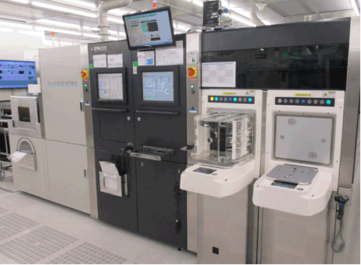
ASECL GDP(Z3) vs. Poligrind Grinding process
Aspect | description
GDP (Z3) Polish
Advantages | Better die strength
Disadvantages | Higher cost
Surface Roughness Control | Control roughness to avoid being too smooth
MTK | MT61** series & HBPOP use
Adhesion | Does not affect the adhesion of mount tape
Verification Method | Wafer Saw chipping Die Bond Die shear(SBT & Carrier)
Poligrind | Fine Grind #8000
Advantages | Lower cost
Disadvantages | Poorer die strength
* MT6198/MT6199 grinding Z1~Z3
Roughness
Process | Item | Type(Grit)
Grinding | Grinding wheel type - Z1 | #300
 | Grinding wheel type - Z2 | #2000
 | Grinding wheel type - Z3 | #10000 (GDP)
Aspect | description
GDP (Z3) Polish
Advantages | Die strength 較佳
缺點 | Cost 較高
控制粗糙度 | 避免過於平滑
MTK | 61 系列 & HBPOP 使用
黏著性 | 不影響 Mount tape 的黏著性
黏著性驗證方法 | Wafer Saw chipping Die Bond Die shear
Poligrind | Fine Grind #8000
優點 | Cost 較低
缺點 | Die strength 較差
Aspect | description
Selection Rules
Target thickness <= 5 mil | GDP
Target thickness <= 7 mil | Poligrind #8000
Target thickness > 7 mil | #2000
Notes:
"Die strength" 是指半導體晶片（die）的強度，具體來說是指晶片在受到外力（如壓力、拉力或彎曲力）時能夠承受的能力。
晶片表面的粗糙度和缺陷也會影響其強度。表面越光滑，缺陷越少，die strength 越高。
GDP: Applying dry polishing after processing wafer with back grinding wheel. 用背面砂輪處理晶圓後進行乾拋光。
Gettering DP通過去除內部應力，即提高了芯片抗彎強度又維持了外質吸雜功能。
Mesh size:
厚度
Z1 粗磨: 29mil→20mil
Z2 細磨: 20mil→19mil (通常1mil)
Z3(GDP Gettering DP): 處理細紋拋光 MT6197,6198, 6199都用這個
"Grit Size" 是指研磨輪或砂紙上磨料顆粒的大小，通常用數字來表示。這些數字通常前面會有一個 "#“(Grit) 符號，例如 #2000、#8000 等。這些數字越大，表示磨料顆粒越細；數字越小，表示磨料顆粒越粗。
Wafer Saw Chipping 是指在晶圓切割過程中，晶片邊緣或表面出現的微小破損或碎裂。通過優化切割參數、使用高品質的鋸片或激光設備，以及在切割前後進行適當的清洗和檢查，可以減少 chipping 的發生。
Die Bond Die Shear 是一種測試方法，用於評估晶片（die）在封裝過程中與基板（substrate）或載體（carrier）之間的黏著強度。

Slide 10
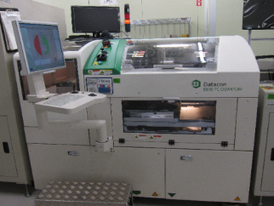
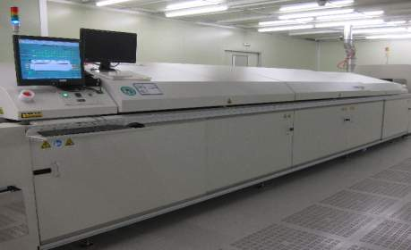
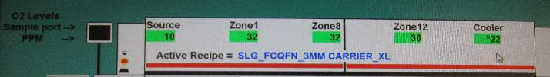


Flip Chip Bond / Reflow
Purpose :
Bumped die connection with substrate for the following process.
Machine type :
FCB : Datacon / Hanmi
Reflow : BTU
Material/Tooling :
Dipping flux
N2 gas
Check items :
Die placement
Temperature profile
Visual inspection
DATACON
Reflow
Sample Only
Reflow
Flux dipping
Notes:
Bunder機，ｆｌｕｘ(透明)規範８小時換一次，沒換機台會叫．
吸嘴規格約Die*80%大小，HB是1:1 (吸盤Suction cup)
Tool: 頂針/Flip tool/ CB tool/( 沾flux)/ →CB tray

Slide 11

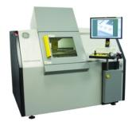
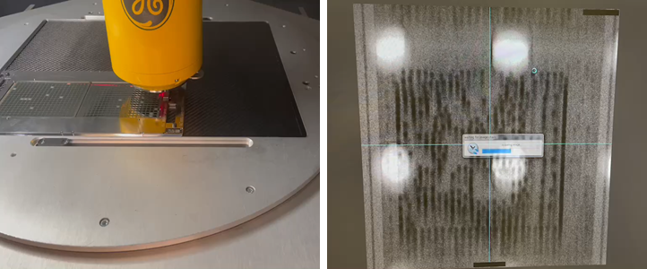

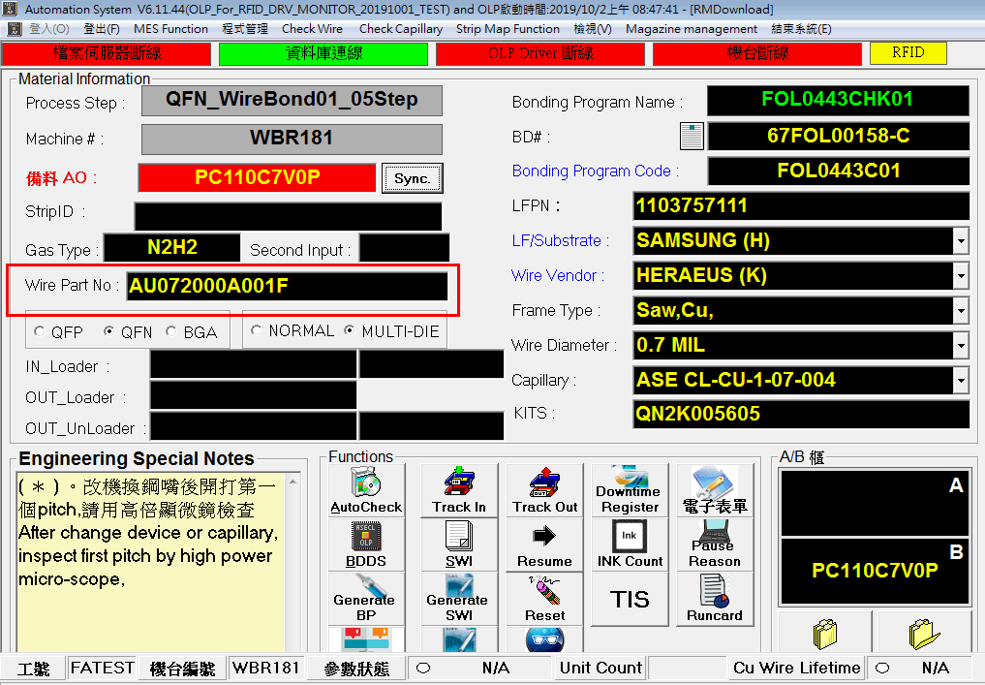
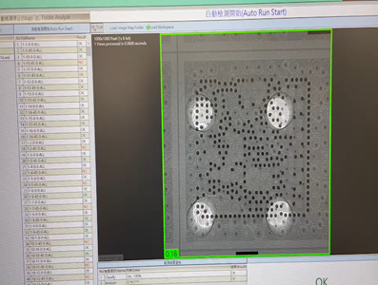
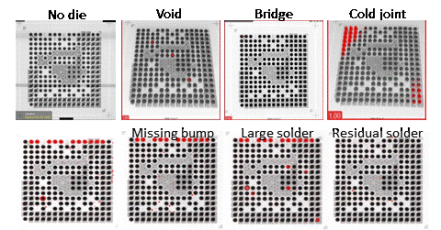
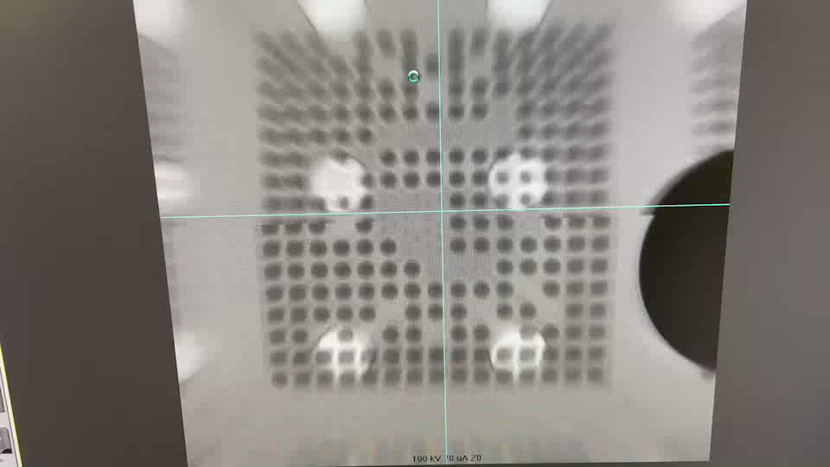

ASECL FCB(Flip Chip Bond) X-ray AI Implement
X-ray機台自動拍照
機台自動拍照/存圖
Off-line OLP自動抓取照片
依據SPEC定義拍照倍率/角度
OLP上傳照片(雲端)
Download recipe (1st build up)
AI VIDI自動檢驗
VIDI自動判讀照片
X-ray AI Implement Result
AI判定好品/壞品
Release (好品)，壞品上傳更新strip mark-out
人員(OP)複判(壞品)/工程(PE) re-train overkill update to AI
X-ray自動拍照
OLP自動抓圖
Overkill:
Return the re-judgment result to AI and adjust AI parameters.
Re-confirm check product:
PE judges it's material /machine problem
AI自動檢驗
機台動畫
Notes:
Threshold(門閥值)
Purpose : Bumped die connection with substrate
Machine type : FCB : Datacon / Hanmi ; Reflow : BTU
Material/Tooling : Dipping flux/ N2 gas
FCB的X-ray有導入AI檢，機台會自動判斷fail mode，頻率是每個班抽一個device量測一條
吸嘴: 約Die*80%, HB 1:1
Flux: 8小時換一次, 機台會顯示
Check items :
Die placement
Temperature profile
3. AOI: 確定是否散件
"Cold joint" 是指在焊接過程中，由於焊料未充分熔化或未能形成良好的金屬間結合而產生的焊接缺陷。這種缺陷通常會導致焊點的機械強度和電氣連接性能不佳。

Slide 12
W2521 Learning Progress
Completed & On-going Tasks
ASECL line tour on 4/17 [MT6198]
Design rule: MT6198 Die floorplan, Mask, Drawing
Flip Chip : SPC, GDP vs. Poligrind, FCB X-ray AI Implement
WLCSP MAM flow [MT6363T]
MediaTek x Rosetta Stone 2025 Global Language Learning Program
TOEIC exam result
Notes:
Shadow Moiré：這是一種光學測量技術，用於測量表面形變和翹曲。
通過將光線投射到帶有網格圖案的樣品上，並觀察形成的干涉條紋（moiré patterns），可以測量樣品表面的高度變化。
這種方法通常用於實驗室環境中，提供高精度的翹曲測量數據。

